Slide 1


P2P LiveStreaming

Slide 2
Nội dung
Mô hình LiveStreaming truyền thống
Hệ thống P2P LiveStreaming
Demo
Kết quả
Ứng dụng

Slide 3
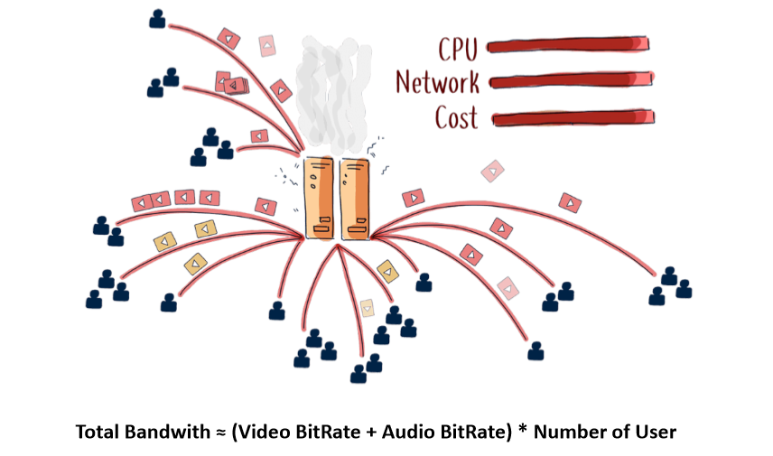
1. Mô hình Live Streaming truyền thống

Slide 4
2. Hệ thống P2P LiveStreaming
2.1. WebRTC
2.2. Cấu trúc hệ thống P2P LiveStreaming
2.3. P2P protocol
2.4. Hoạt động chung của mỗi Peer
2.5. Cấu trúc project

Slide 5
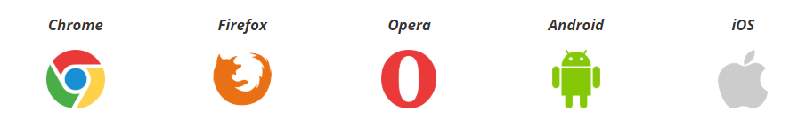
2. Hệ thống P2P LiveStreaming
2.1 WebRTC
WebRTC (Web Real-Time Communication)
3 thành phần:
+ getUserMedia
+ RTCPeerConnection
+ RTCDataChannel

Slide 6
2. Hệ thống P2P LiveStreaming
2.1 WebRTC
Signaling
Signaling là quá trình phối hợp truyền thông. Để ứng dụng WebRTC thiết lập 'cuộc gọi', clients cần trao đổi thông tin:
+ Bản tin SDP (Session description protocol)
+ ICE (Interactive Connectivity Establishment): STUN server.

Slide 7
2. Hệ thống P2P LiveStreaming
2.2. Cấu trúc hệ thống P2P LiveStreaming

Slide 8
2. Hệ thống P2P LiveStreaming
2.3. P2P protocol
Ping/pong: gồm 2048 ký tự x.
- Interested: Thông báo Peer muốn download 1 trunk
Chock: Thông báo peer hiện KHÔNG thể upload trunk
Contain: Thông báo peer hiện có thể upload trunk được interested.
Request: Yêu cầu download 1 trunk
Statify: Thông báo đã download được 1 trunk

Slide 9
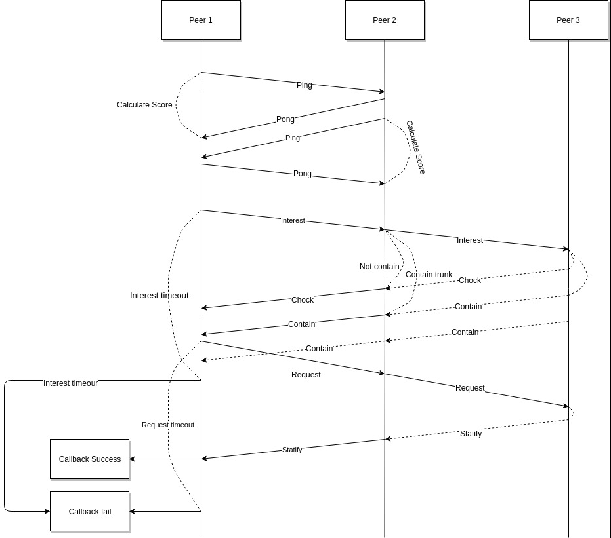
2. Hệ thống P2P LiveStreaming
2.3. P2P protocol

Slide 10
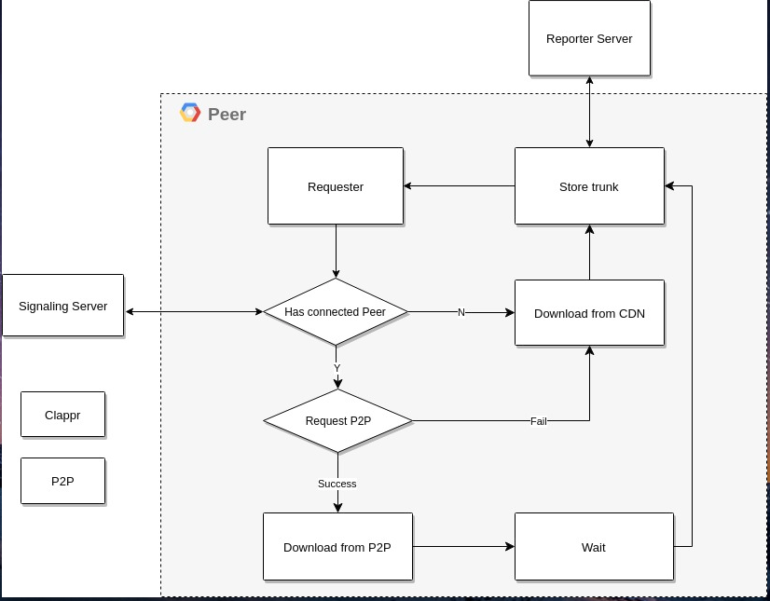
2. Hệ thống P2P LiveStreaming
2.4. Hoạt động chung
mỗi Peer

Slide 11
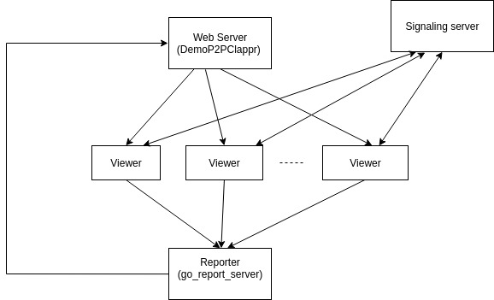
2. Hệ thống P2P LiveStreaming
2.4. Cấu trúc project
CDN server:
https://demo-live.streamroot.io/index.m3u8
https://wowza.peer5.com/live/smil:bbb_abr.smil/playlist.m3u8

Slide 12
3. Demo
Environment
- OS: Ubuntu 16.04 LTS
- Nodejs: version 10.4.1
- Npm: 6.3.0, Golang
- Browser: google chrome. Player: Clappr
Kịch bản: mô phỏng P2P giữa 3 peer sử dụng 3 máy vi tính gồm 2 laptop và 1 pc. Trong đó, chúng em sử dụng máy pc làm server và client. Client sẽ truy cập đến server qua IP private.

Slide 13
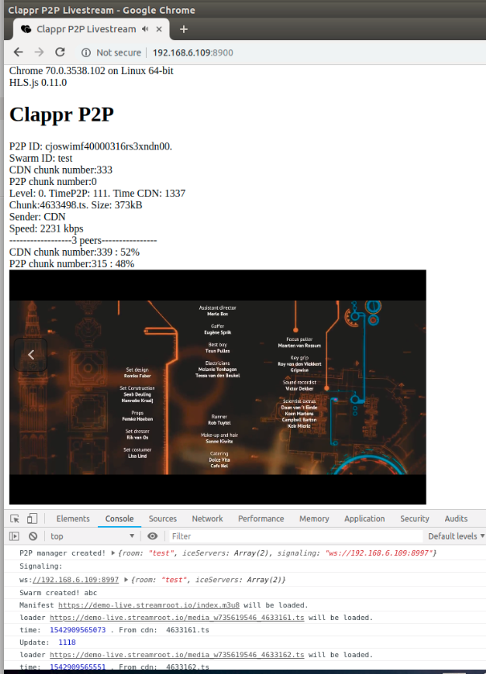
4. Kết quả

Slide 14
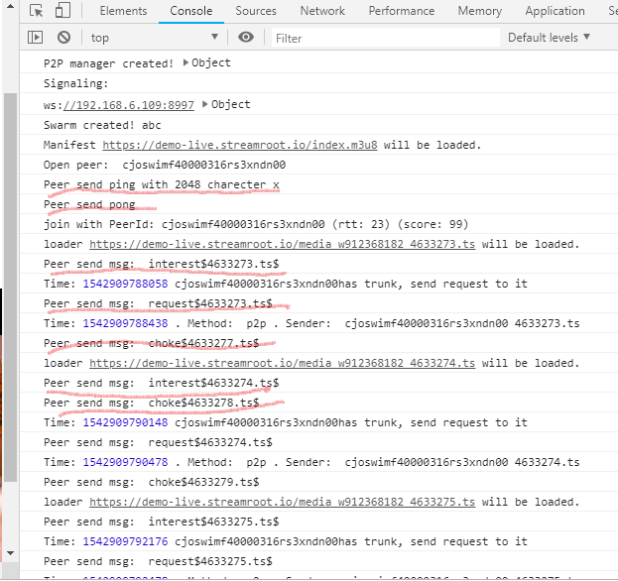
4. Kết quả

Slide 15



5. Ứng dụng

Slide 16

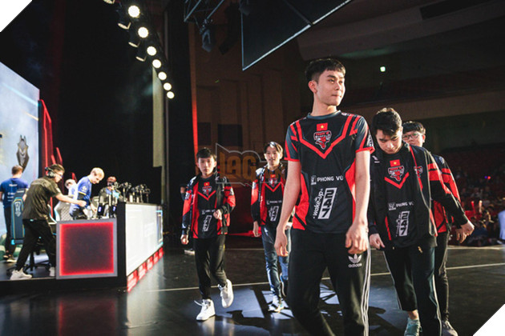
5. Ứng dụng
TG: 205 triệu người xem, Trung Quốc 203,4 triệu người (14.67% dân số ), Việt Nam: 300.257 người xem.

Slide 17
Thank You!

